Slide 1


마운틴 테일
2015180033 이태훈
2015180036 장영진

Slide 2
목차
게임 소개
조작 방법
필요 기술
에셋 계획
일정표

Slide 3
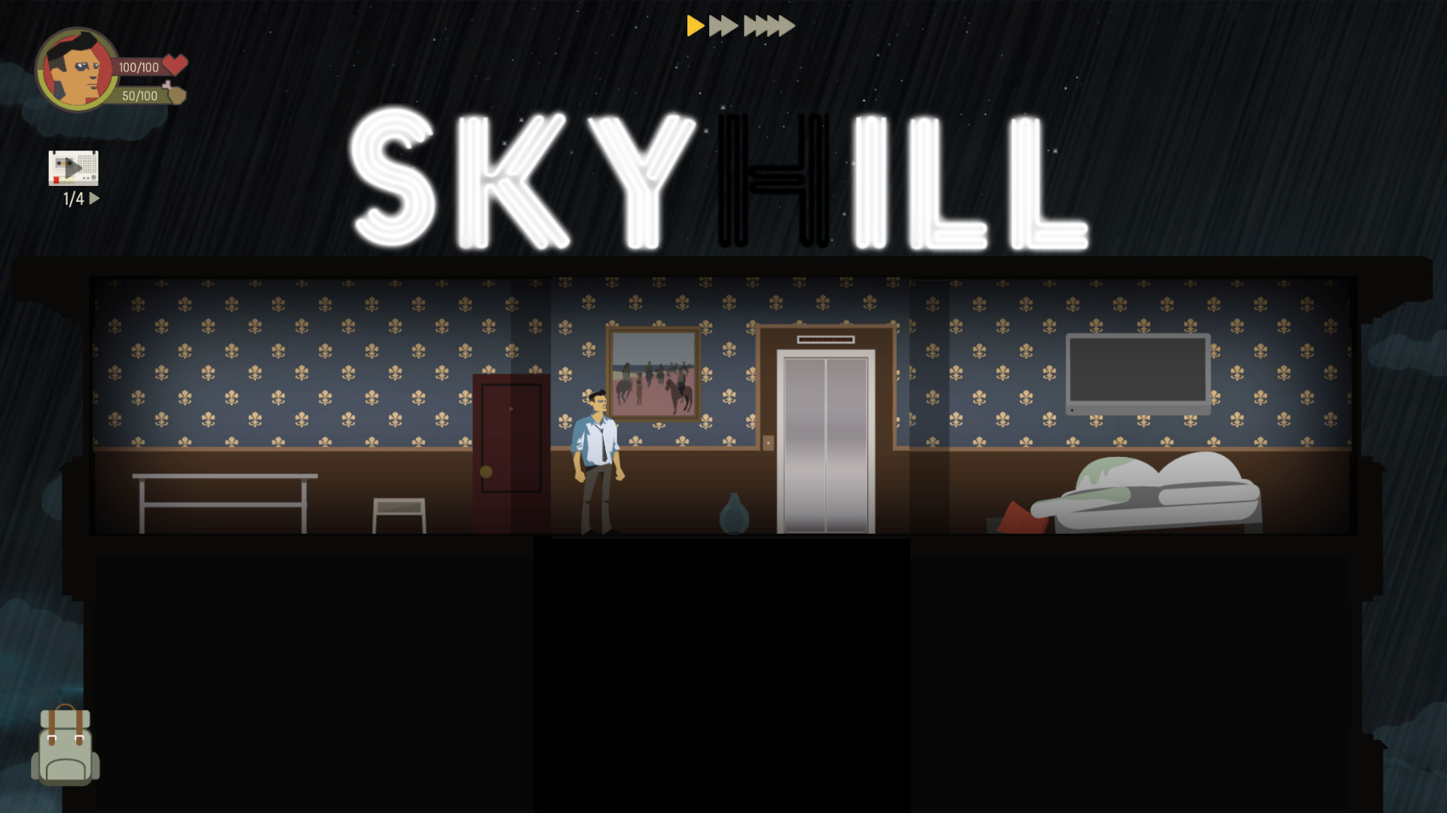
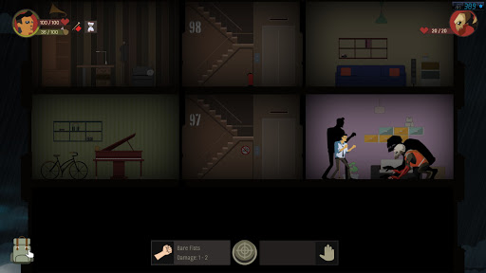
게임 소개
게임소개
조작방법
필요기술
에셋계획
일정표
예시:SKYHILL
장르: 2D 로그라이크
컨셉: 판타지 생존 액션게임
스토리: 판타지 세계에서 조난당한 나무꾼이 산을 내려가 집으로 도망가기 위한 이야기
매커니즘: 배고픔과 체력을 유지하면서 몬스터와 함정을 뚫고 스테이지를 진행

Slide 4
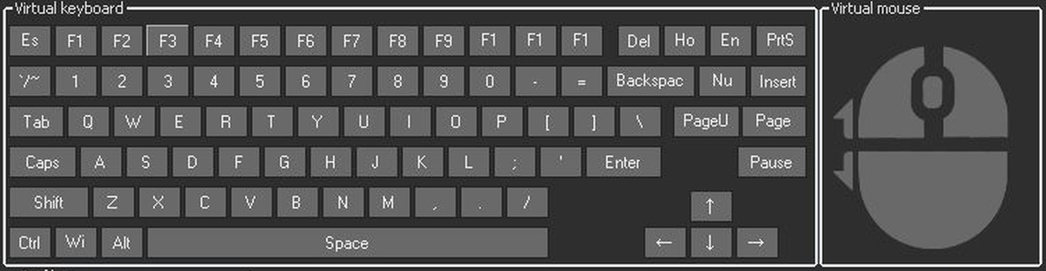
조작 방법
게임소개
조작방법
필요기술
에셋계획
일정표
키보드
이동 및 점프
공격
상호작용
아이템 사용/버리기

Slide 5
필요 기술
게임소개
조작방법
필요기술
에셋계획
일정표
오브젝트 랜덤생성
충돌처리
다양한 종류의 무기구현
플레이어 및 몬스터 애니메이션
몬스터 인공지능
몬스터 공격 패턴

Slide 6
에셋 계획
게임소개
조작방법
필요기술
에셋계획
일정표
유니티 스토어 무료 에셋 사용
부족한 부분은 인터넷에서 무료 2D 스프라이트 이미지 조달

Slide 7
일정표
게임소개
조작방법
필요기술
에셋계획
일정표
4 | 5 | 6 | 7 | 8 | 9 | 10 | 11 | 12 | 13 | 14
에셋수집 | 프레임워크 | 맵&플레이어 구현 |  | 몬스터 구현 |  | 오브젝트 랜덤생성 |  | 물리(충돌처리) |  | 디버깅

